Slide 1
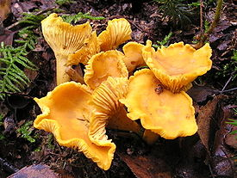
Ума палата!
Биологическая
викторина

Slide 2
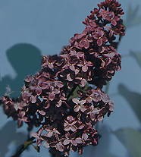
Вопрос №1
В соцветиях этого растения уже много веков пытаются найти счастье – цветки с пятью отогнутыми лопастями вместо четырех. Если найдешь такой цветочек, то его надо съесть. А трехлопастные цветки, наоборот, сулят несчастье и беды. Как называется этот цветок?
Сирень
Ответ

Slide 3
Вопрос №2
На дне моря этот червь сооружает маленький песчаный вулкан с кратером, из которого выбрасывается струйка песка. Как он называется? К какому типу относится?
Пескожил
Тип Кольчатые черви
Ответ

Slide 4
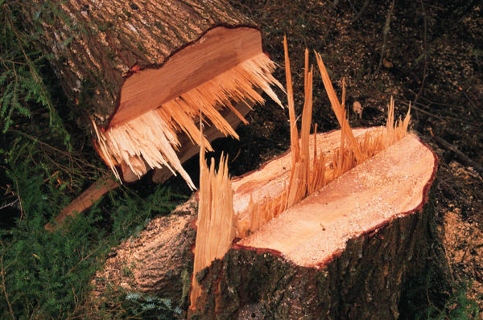
Вопрос № 3
Как
Как называется наружная часть одревесневшего стебля?
Кора
Ответ

Slide 5
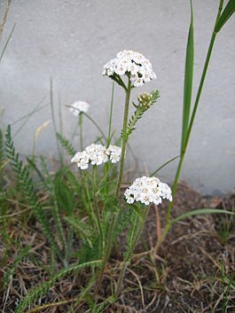
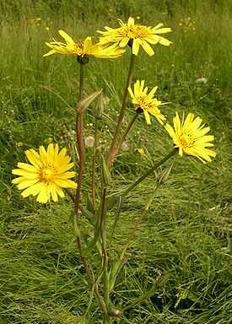
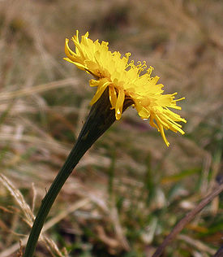
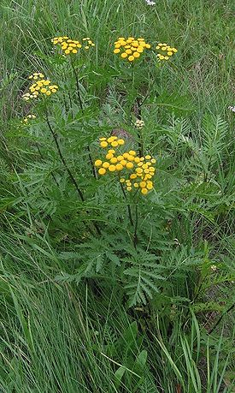
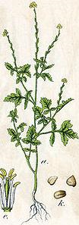
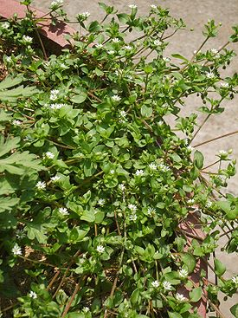
Вопрос № 4
Тысячелистник
Козлобородник
Кульбаба осенняя
Какое растение из расположенных в нижнем ряду вы перенесли бы в верхний ряд – вместо знака вопроса?
Гулявник
лекарственный
Звездчатка
ланцетовидная
Пижма
Ответ

Slide 6
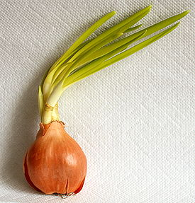
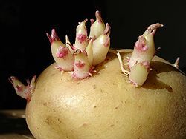
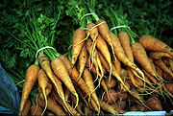
Вопрос № 5
Картофель, лук, морковь. Кто в этой «компании» лишний?
Ответ

Slide 7
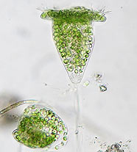
Вопрос № 6
Название этой инфузории происходит от формы её клетки, которая напоминает музыкальный инструмент.
Инфузория трубач
Ответ

Slide 8
Вопрос № 7
Как называется видоизменённый побег у репчатого лука?
Луковица
Ответ

Slide 9
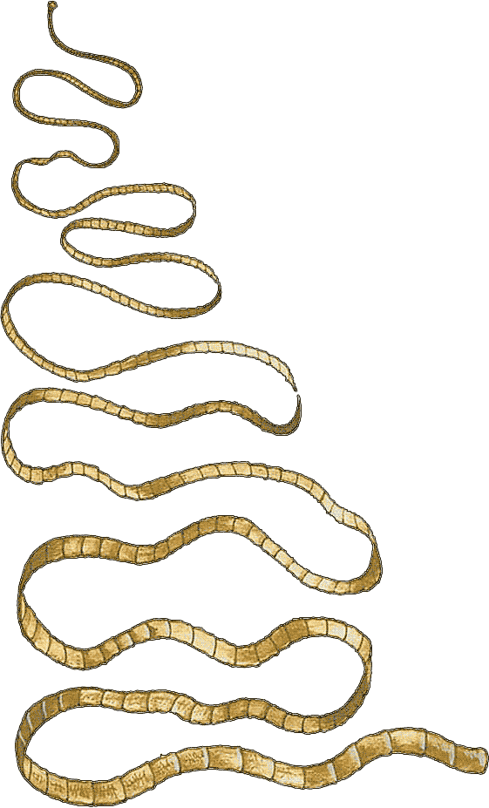
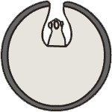
Вопрос № 8
Как называется пузырчатая стадия жизненного цикла цепней?
Финна
Ответ

Slide 10
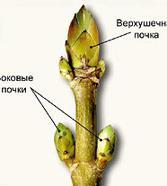
Вопрос № 9
На ветках – плотные комочки
В них дремлют клейкие листочки.
Почки
Ответ

Slide 11
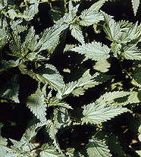
Вопрос № 10
Родовое название этого растения произошло от слова, которое в переводе с латинского означает «жечь». В народе его называют жигалка, стрекавина.
А как его называют ботаники?
Крапива
Ответ

Slide 12
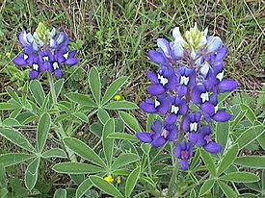
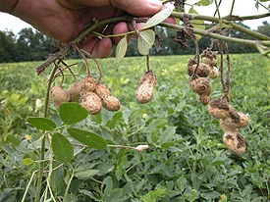
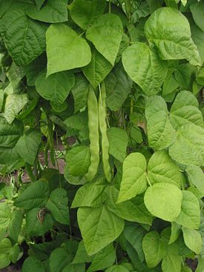
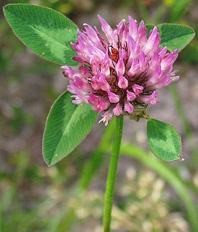
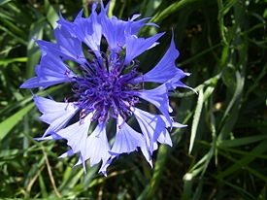
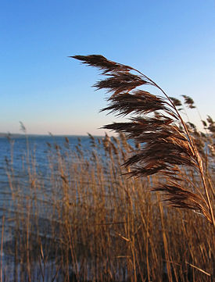
Вопрос № 11
Люпин
Арахис
Фасоль
Какое растение из нижнего ряда вы перенесли бы в верхний ряд – вместо знака вопроса?
Клевер
Василек
Тростник
обыкновенный
Ответ

Slide 13
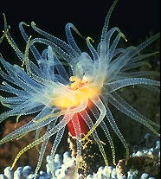
Вопрос № 12
Я увидел в море чудо, диво: на дне – животное – крапива!
Актиния
Ответ

Slide 14
Вопрос № 13
Какое растение в 18 веке называли «чертовое яблоко»? Укажите к какому семейству оно относится.
Семейство Пасленовые
картофель
Ответ

Slide 15
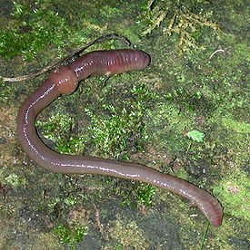
Вопрос № 14
Название этого червя происходит от атмосферного явления.
Дождевой червь
Ответ

Slide 16
Вопрос № 15
Лист – перчатка,
Плод – лопатка,
А цветок – мотылек!
Укажите название и семейство этого растения.
Люпин
Семейство бобовые
Ответ

Slide 17
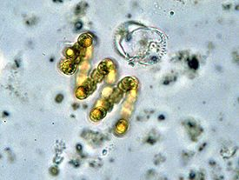
Вопрос № 16
Цианобактерии, или синезеленые долгое время относили к растениями, в частности к водорослям. Как вы думаете почему? Как должны питаться бактерии, если их считали растениями?
С помощью фотосинтеза
Ответ

Slide 18
Вопрос № 17
Еще в Древнем Риме было известно, что эти растения улучшают состав почвы и урожай на полях после этих культур всегда богаче. К какому семейству класса двудольных относятся эти растения?
Бобовые
Ответ

Slide 19
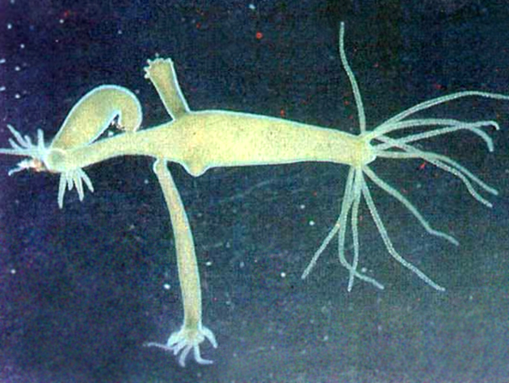
Вопрос № 18
Как какому типу относятся низшие беспозвоночные, многоклеточные, двухслойные животные с лучевой симметрией тела?
Кишечнополостные
Ответ

Slide 20
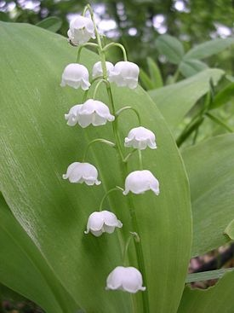
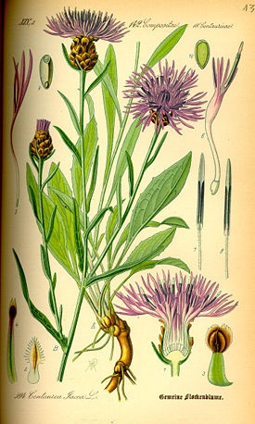
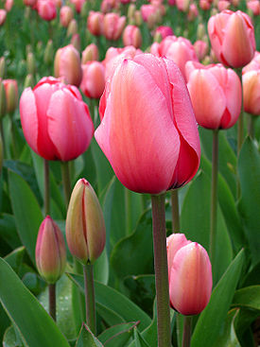
Вопрос № 19
Лук Репчатый
Ландыш майский
Лилия Кудреватая
Какое растение из нижнего ряда вы перенесли бы в верхний ряд – вместо знака вопроса?
Тюльпан
Ответ
Василек луговой
Тростник обыкновенный

Slide 21
Вопрос № 20
Есть красавица одна,
И румяняна, и стойна;
Хоть в землянке век живет,
А большой от всех почет;
Кто проходит близко –
кланяется низко.
Морковь
Ответ

Slide 22
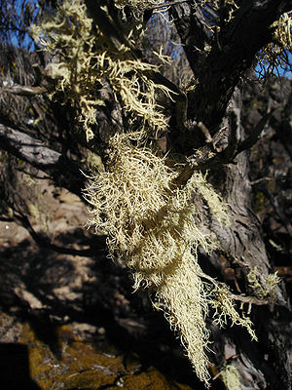
Вопрос № 21
Лишайники - симбиотические организмы.
Какие организмы образуют слоевище лишайника?
Водоросли и грибы
Ответ

Slide 23
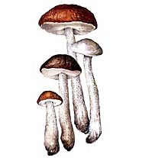
Вопрос № 22
Не спорю, не белый –
Я братцы, попроще…
Расту я обычно в березовой роще.
Подберёзовик
Ответ

Slide 24
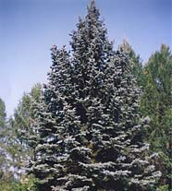
Вопрос № 23
Назовите самое музыкальное хвойное дерево!
Ель
Ответ

Slide 25
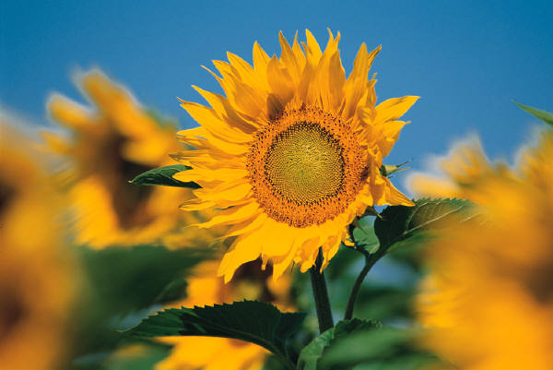
Вопрос № 24
Подсолнечник. Семейство Сложноцветные
Это растение всем хорошо известно. Его – родина Мексика. В 1874 г. русский академик Севергин в книге «Царство произрастания» писал: «Сие растение почитается способным исцелять раны. Наибольшее употребление семени есть в пищу попугаям; можно получать из него масло, пережженные семена имеют запах кофе и производят наливку, почти столь же приятную». Как оно называется? Укажите семейство этого растения.
Ответ

Slide 26
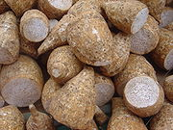
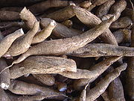
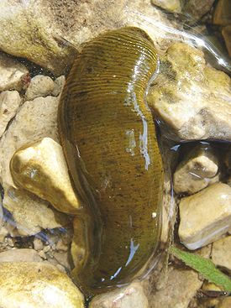
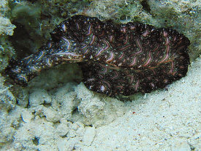
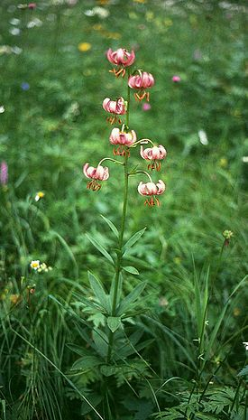
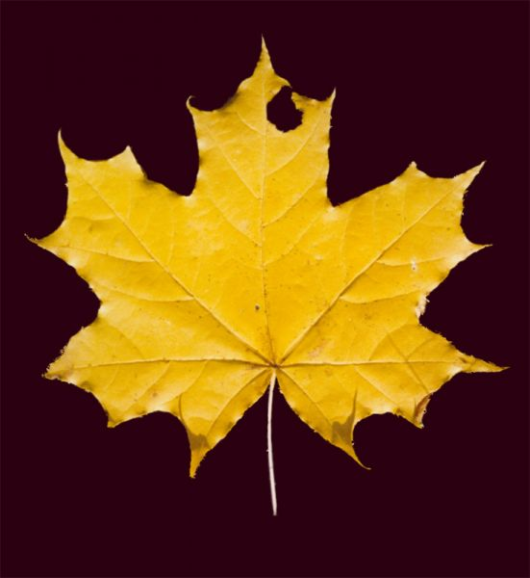
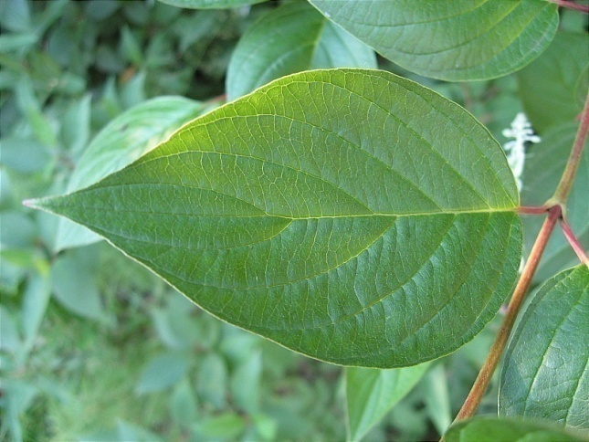
Всем спасибо!

